Slide 1
技术的交流与评价
朝阳区线上课堂·十年级通用技术
北京市第八十中学 何 斌
北京化工大学附中 王效莲

Slide 2
第七章重点内容
设计者
使用通用标准部件
配备维修工具
提供易识读的标志
便于拆装，确保安全
使用者
认真阅读产品说明书
熟悉产品使用与维护的途径和基本方法
对设计过程的评价
对设计成果的评价
标题
正文
产品标记
技术产品的使用、维护和保养
评价对象
说明书的
一般结构
设计的评价与优化设计方案
技术交流与评价
技术作品说明书及其编写
评价的主体
优化设计方案
说明书编写
说明书的形式
功能优化
结构优化
材料优化
外观优化
设计者自我评价
他人评价
体现产品特点
考虑用户阅读需要
简洁、准确、通俗易懂
有所侧重
条款直述式
自问自答式

Slide 3
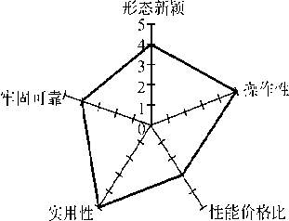
练习题
1、如图所示是一款心形煎锅及其评价坐标图，以下对坐标图分析中不恰当的是（ ）
A. 锅底心形设计，形态较新颖
B．煎蛋速度快，性能价格比高
C．能满足人们的某种心理需求，人机关系较好
D．煎蛋方便，操作性好
答案：B
解析：本题主要考查学生读题能力和对评价坐标图的理解能力。题干中强调的是不恰当的，那么我们根据4个选项和评价坐标图逐一思考。只有B选项与评价坐标图不符，故选B。

Slide 4
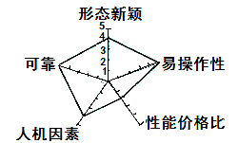
练习题
2、如图所示是一款新型“手指阅读器”的评价图，其能够帮助盲人或者视觉受损的人阅读任何印刷读物。当使用者戴着它扫描印刷读物上的文字时，文字内容将被微型摄像头捕捉到再通过阅读扬声器播出，以下分析中不恰当的是（ ）
A. 手指指向文字，即可“阅读”，操作性好
B. 指套结构、形态较新颖
C. 适用于盲人和视力不佳的人群，实用性好
D.“阅读”速度快，性能价格比高
答案：D
解析：本题主要考查学生读题能力和对评价坐标图的理解能力。题干中强调的是不恰当的，那么我们根据4个选项和评价坐标图逐一思考。只有D选项与评价坐标图不符，故选D。

Slide 5
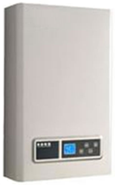
练习题
3、如图所示是一款恒温式燃气热水器，该热水器具有以下特点：
①显示器能显示当前水温和设定水温；②具有温度控制功能，限制最高温度不超过65℃；
③具有自动点火和熄火保护功能；④自动调节热水器的热负荷和出水量、实现出水温度恒定；
⑤显示屏显示当前用水量、耗气量和机器工作状态；⑥燃气和空气混合比例达到最佳，更高效环保；
⑦采用二次冷凝换热技术、热效率高、节省能源；⑧冷凝换热器采用防腐技术，经久耐用。
请回答以下问题，并在（ ）填写合适选项的序号
（1）体现信息交互的特点有（ ） 、 （ ） ；
（2）体现可持续发展原则的特点有 （ ） 、 （ ） ；
（3）体现安全目标的特点有（ ） 、 （ ） ；
（4）体现技术创新原则的特点有 （ ） 、 （ ） 。
答案：（1） 1、5 （2） 6、7 （3）2、3 （4）4、8

Slide 6
谢谢您的观看
北京市朝阳区教育研究中心 制作

